Slide 1

Моя малая Родина.
Мой любимый Ставропольский край!
Руководитель: Гальцева А. М.

Slide 2
Оглавление:
1
Озеро «Тамбукан»
2
Озеро «Провал»
3
«Место дуэли Лермонтова »
4
Замок Коварства и Любви

Slide 3
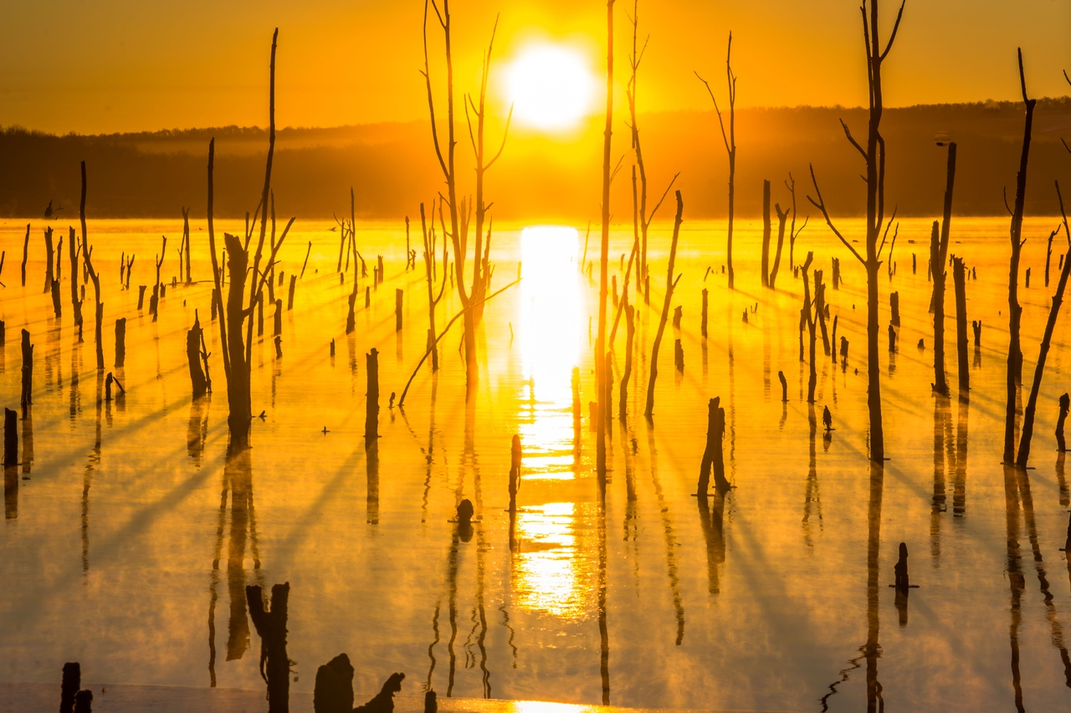
Озеро «Тамбукан»
Золотогривый конь Тамбукана.
У властителя гор Тамбукана был волшебный конь с золотой гривой. Он приносил своему хозяину счастье и удачу, а за это слуги часто мыли коня, ...и на месте, где стекала грязь целебная в туман, чудо-озеро вдруг стало, что зовется Тамбукан... Эта чудодейственная сульфидная иловая грязь действительно исцеляет самые разные заболевания.

Slide 4
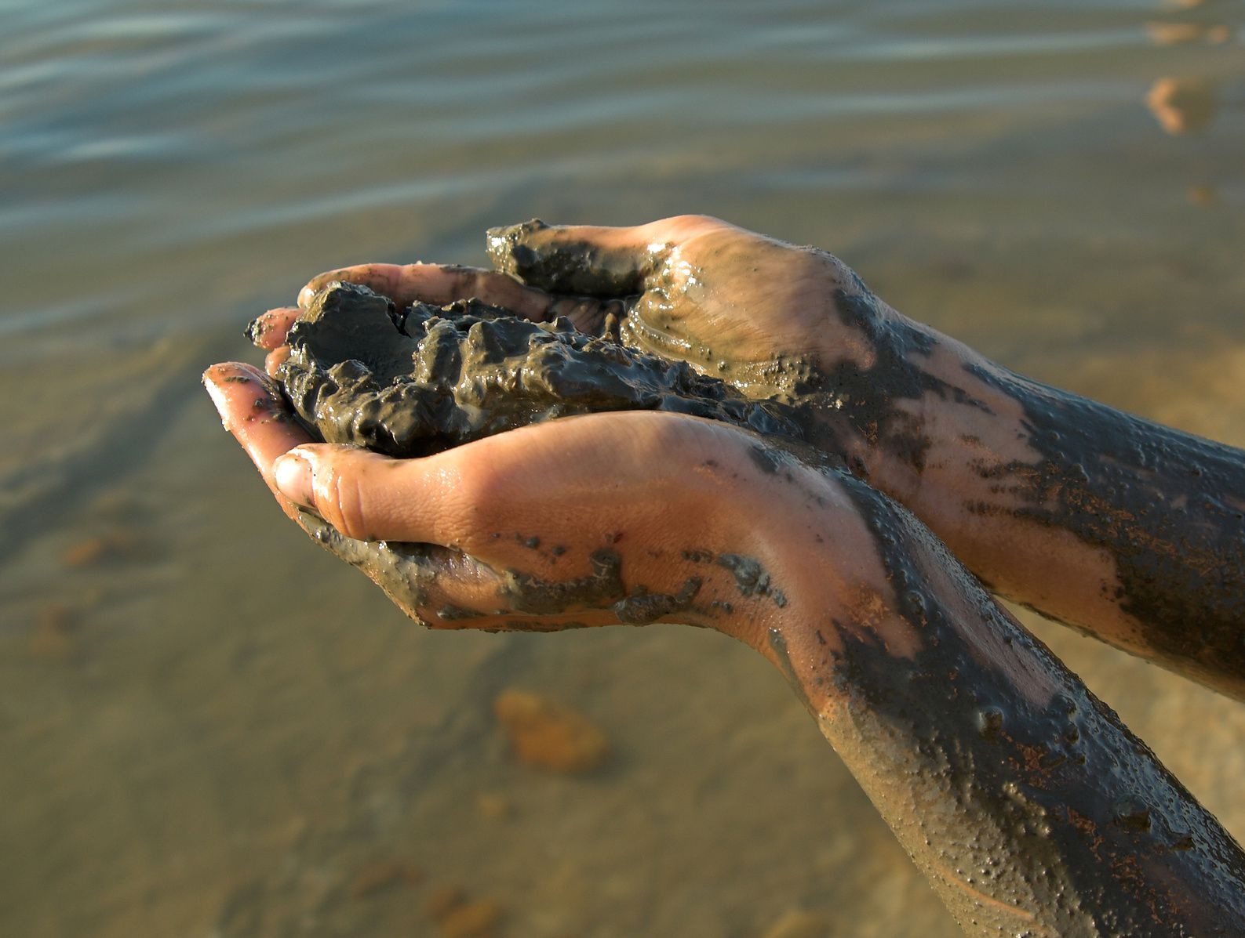
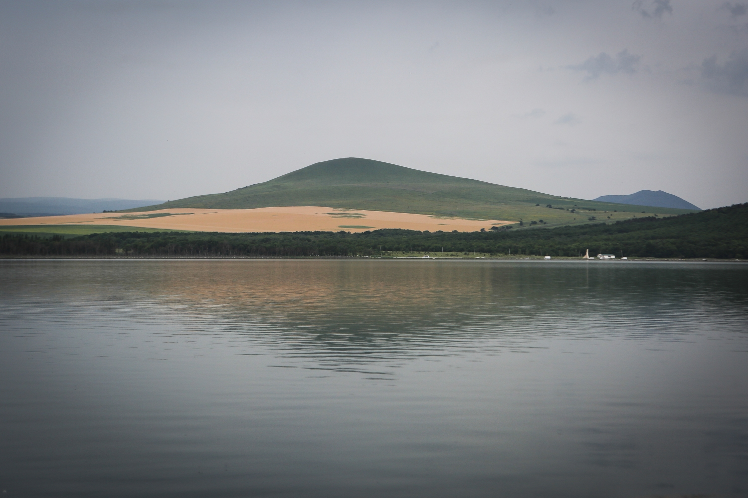
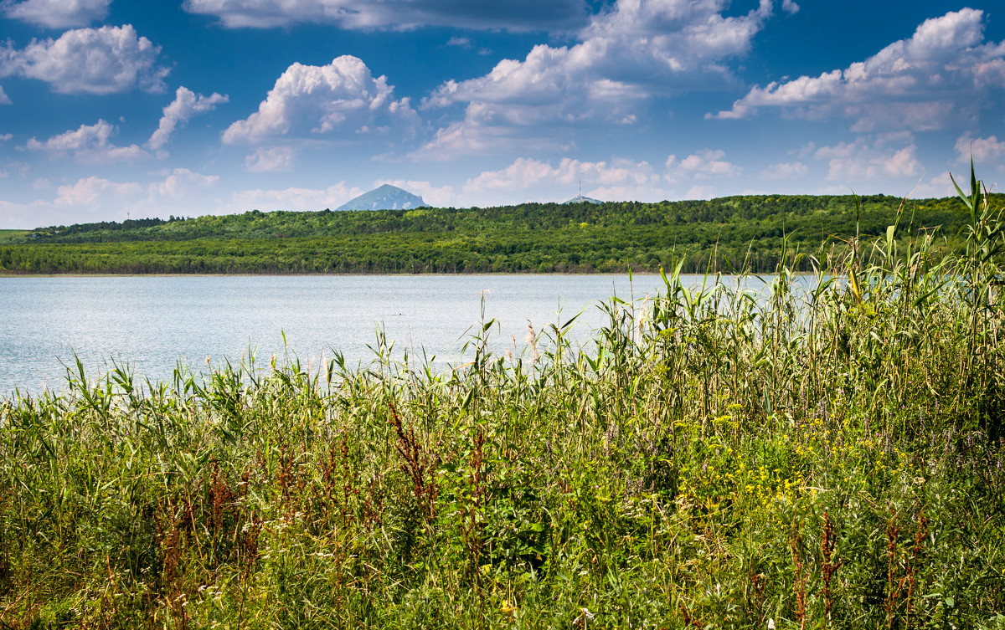
Озеро Тамбукан находится на территории Предгорного района Ставрополья и Зольского района Кабардино-Балкарии. Его площадь – 210 га (около 2 км в длину и 1 км в ширину), глубина достигает 10 метров и колеблется в различное время года, в зависимости от осадков.
Озеро поражает своей необычностью с первого взгляда. Его поверхность даже в безветренную погоду кажется черной - так хорошо виден сквозь толщу воды лежащий на дне слой целебной грязи. Грязь озера обладает выраженным бактерицидным действием.
С озером связано множество легенд.

Slide 5
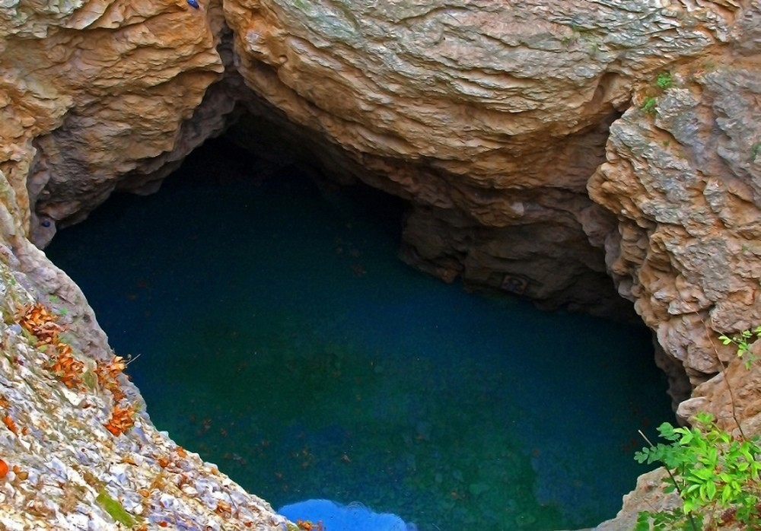
Озеро «Провал»
Эта пещера образовалась в горе Машук благодаря сероводороду. Им насыщены местные минеральные воды. Испарения сероводорода довольно агрессивны и постепенно разрушали горную породу, состоящую из известняка. В результате свод рухнул, образовав большую воронку, грот и подземное озеро.
Вода удивляет своим ярким бирюзовым оттенком, который ей придает большое количество серы. Хоть великий комбинатор и назвал озеро «малахитовой лужей», впечатление оно производит большое.

Slide 6
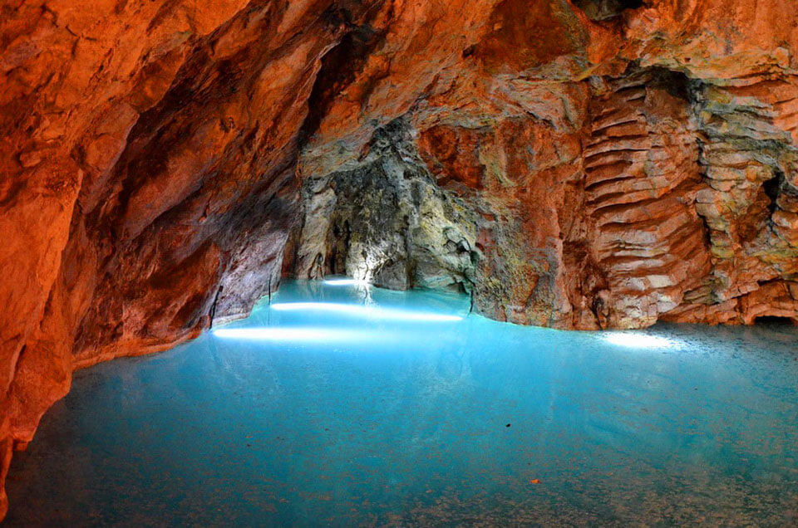
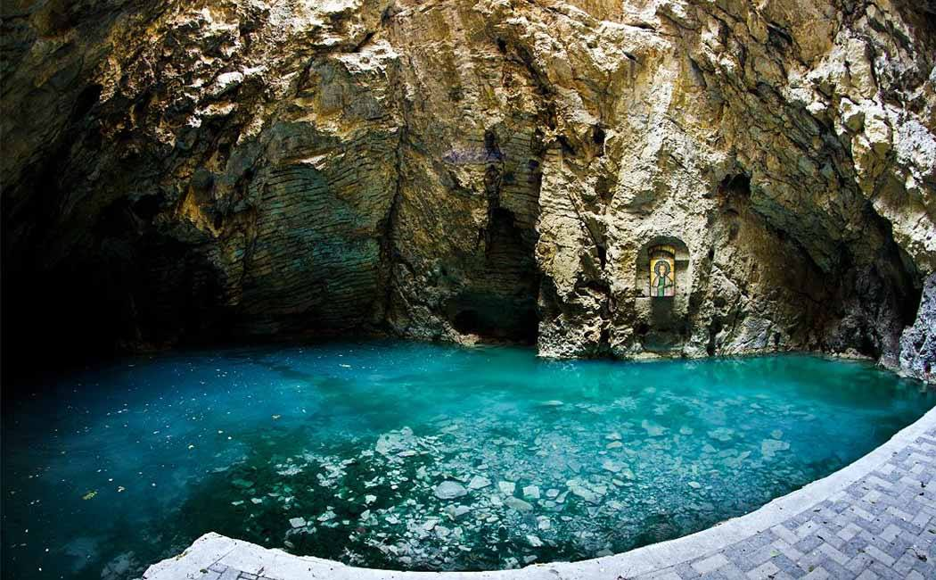
Первое научное изыскание пещеры относится к 1793 году. Его провел знаменитый ученый, специализировавшийся на геологии — Пётр Паллас. Он осмотрел отверстие в горе, измерил глубину воронки и подробно описал свои наблюдения. Тогда на дне воронки находились два подземных озера, которые соединялись друг с другом небольшим проливом. Более 60 лет прошло с момента исследований Палласа, пока в Провал не спустился первый человек. Это произошло в 1837 году. Ученые измерили температуру воды и определили глубину озера. Вода оказалась достаточно горячей — зимой ее температура достигала 25 градусов, летом — 40. Спустя 20 с небольшим лет провели взрывные работы, и теперь подойти к озеру можно было через тоннель. Его длина составляла 58 метров.
Вход в тоннель охраняют два бронзовых льва, которые установлены здесь в середине XX века.

Slide 7
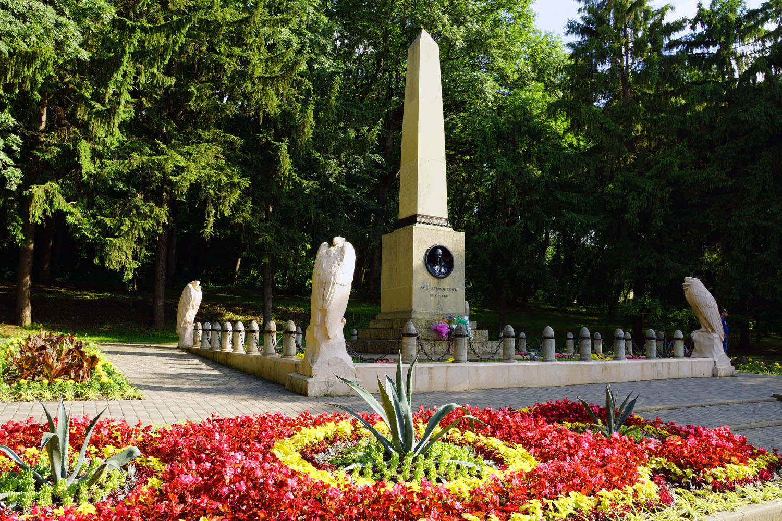
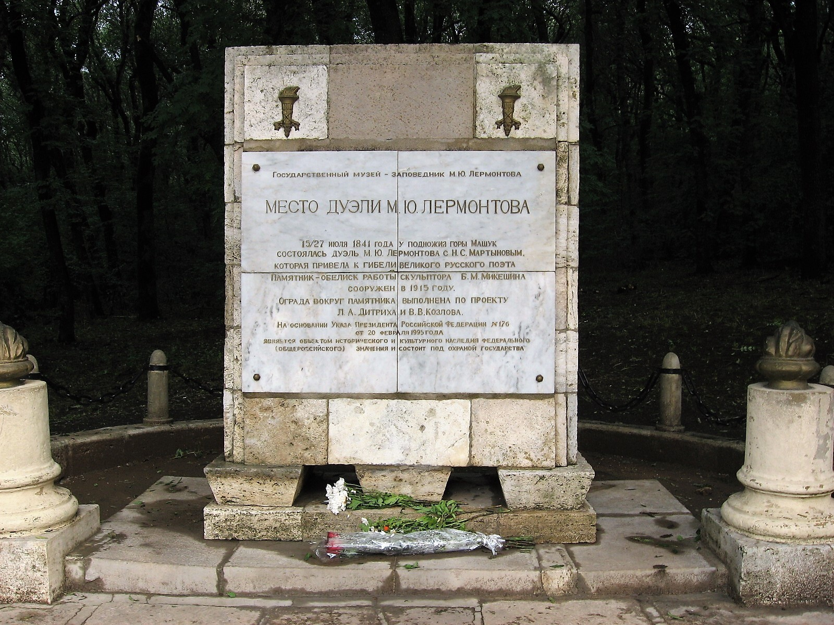
«Место дуэли М.Ю. Лермонтова»
Место дуэли Лермонтова в Пятигорске — это поляна на северо-западном склоне Машука. На этом месте 15 июля (27 июля по григорианскому календарю) 1841 года состоялась роковая дуэль. Место дуэли Лермонтова и Мартынова является частью Государственного музея-заповедника М. Ю. Лермонтова в Пятигорске. Это одно из самых посещаемых мест города. Памятная поляна с обелиском относится к объектам культурного наследия РФ.
Дуэль Лермонтова и Мартынова
В 1840 году Михаил Лермонтов, за дуэль с Эрнестом де Барантом, был отправлен в ссылку на Кавказ — на службу в Тенгинском пехотном полку. По пути на службу Лермонтов остановился в Пятигорске для лечения. Он уже неоднократно бывал здесь и любил этот город.
В течение своего пребывания, Лермонтов неоднократно ядовито высказывался в адрес Мартынова. Отставной майор Николай Мартынов нередко попадал под сравнение с Михаилом Лермонтовым — он тоже писал стихи и прозу. Сам именитый поэт насмехался над произведениями Мартынова, над его кавказским одеянием. На одном из приемов Мартынов услышал оскорбления Лермонтова из-за внезапно остановившейся музыки. Он вскипел и вызвал Лермонтова на дуэль. Это случилось 13 июля, а 2 дня спустя произошла роковая встреча у склона Машука.

Slide 8
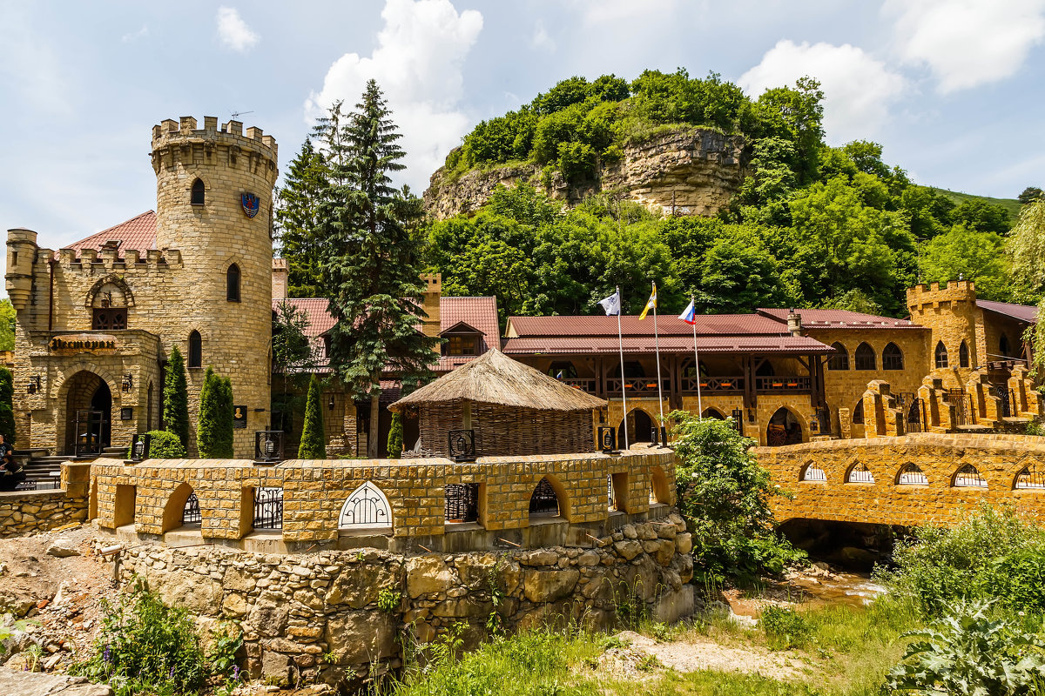
«Замок Коварства и Любви»
Замок коварства и любви — так с давних пор называют высокий скалистый утес на северо-западной окраине Кисловодска. Уникальная скальная формация является частью ущелья, образованного небольшой горной речкой Аликоновкой. Отвесные скалы славятся необычным внешним видом — издали они выглядят как полуразрушенные крепостные стены с башнями, а если подобраться ближе, то в обрывистых склонах можно разглядеть очертания человеческих лиц.

Slide 9
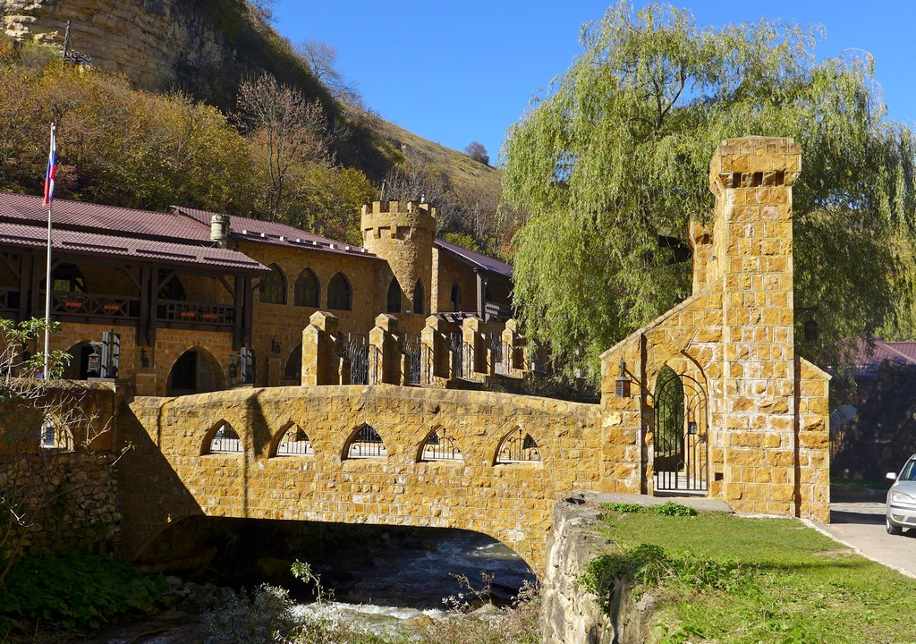
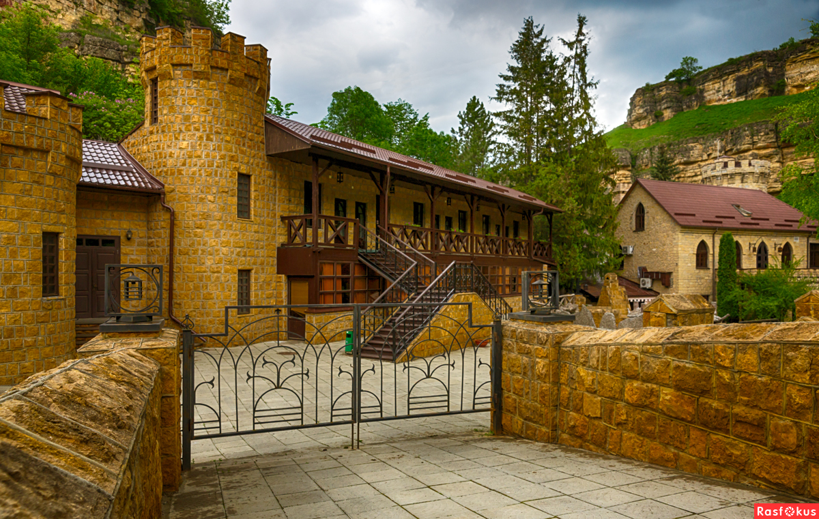
Легенда о Замке Коварства и Любви
Большинство природных достопримечательностей Кавказа окутано множеством красивых историй и легенд. Замок коварства и любви не стал исключением.
Как гласит легенда, между девушкой по имени Даута и молодым пастухом Али (по другой версии Ханифа и Аликан) загорелась настоящая любовь. Но судьба такой любви, как и водится, оказалась трагичной. У данной легенды много вариаций. По одной из них, отец девушки, состоятельный и уважаемый князь, планировал выдать дочь замуж за своего престарелого и богатого соседа, но только узнав о её связи с простым пастухом — отец пришел в ярость. Молодая пара, не желая рушить свои отношения из-за отцовской прихоти, пустилась в бега. Отец, недолго думая организовал погоню, в результате которой влюбленные оказались на краю обрыва — бежать было уже некуда. Выбор встал непростой — расставаться в угоду отцу или пойти на верную смерть. Молодой пастух предложил обняться и прыгнуть вместе вниз со скалы, но Даута отказалась обниматься и сказала, прыгай первый а я за тобой. Пастух прыгнул и разбился насмерть, а Даута испугалась и не последовала за своим любимым, предав свою любовь она вышла замуж. От этого и название замок Коварства и любви.

Slide 10
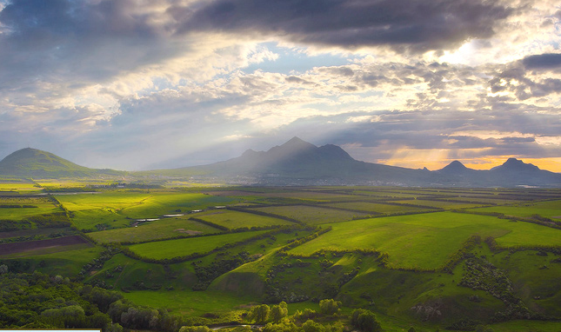
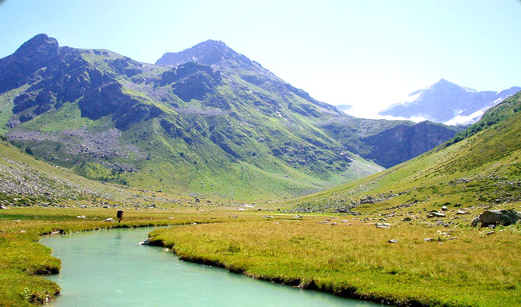
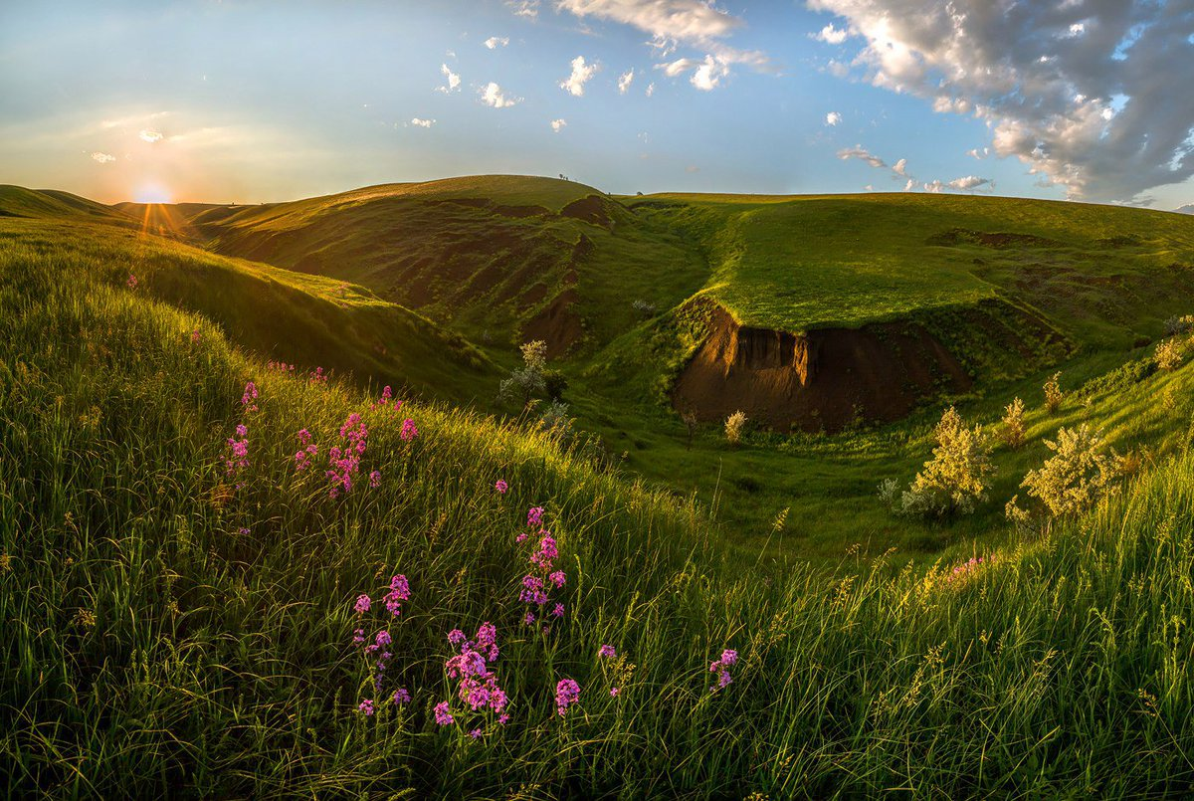
Ставрополье — это край природных контрастов. На востоке и северо-востоке раскинулись обширные равнины, типичные полупустыни, местами переходящие в настоящую пустыню с высокими ребристыми песчаными барханами. На западе и северо-западе полупустыня переходит в плодородные Ставропольские степи. На севере и северо-востоке граница Ставропольского края проходит по Кумо-Манычской впадине, расположенной на уровне моря.
Говорить о его достопримечательностях можно бесконечно!

Slide 11
Спасибо за Ваше
внимание!!!

